Slide 1
EJERCICIO:
Crea una carpeta en el escritorio llamada Proyectos
Dentro de la carpeta Proyectos, crea un archivo de texto llamado ideas.txt
Escribe dentro del archivo ideas.txt la frase: "Este es mi primer proyecto." utilizando el comando adecuado
Muestre en pantalla el contenido del archivo ideas.txt
Use un comando que permita leer archivos desde la terminal (por ejemplo: cat)

Slide 2
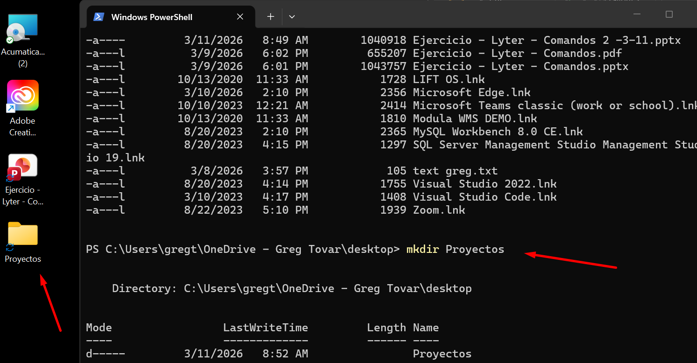
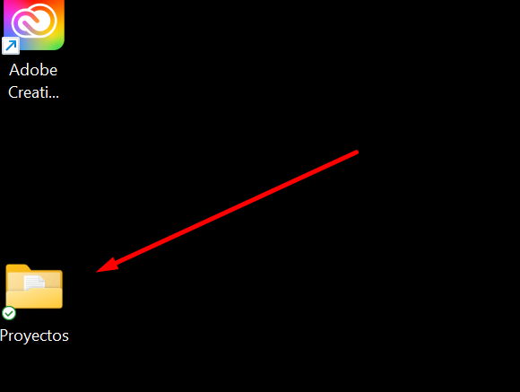
EJERCICIO:
Crea una carpeta en el escritorio llamada Proyectos
Dentro de la carpeta Proyectos, crea un archivo de texto llamado ideas.txt
Escribe dentro del archivo ideas.txt la frase: "Este es mi primer proyecto." utilizando el comando adecuado
Muestre en pantalla el contenido del archivo ideas.txt
Use un comando que permita leer archivos desde la terminal (por ejemplo: cat)

Slide 3
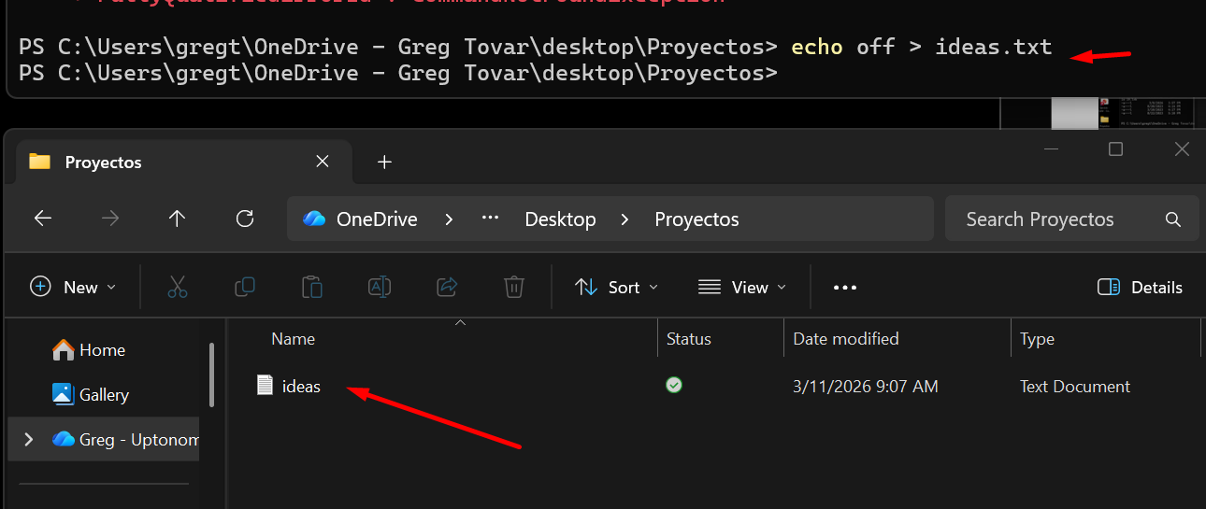
EJERCICIO:
Crea una carpeta en el escritorio llamada Proyectos
Dentro de la carpeta Proyectos, crea un archivo de texto llamado ideas.txt
Escribe dentro del archivo ideas.txt la frase: "Este es mi primer proyecto." utilizando el comando adecuado
Muestre en pantalla el contenido del archivo ideas.txt
Use un comando que permita leer archivos desde la terminal (por ejemplo: cat)

Slide 4
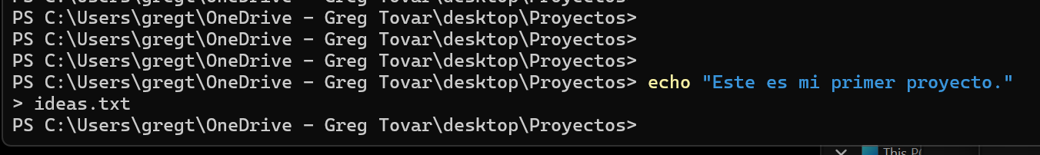
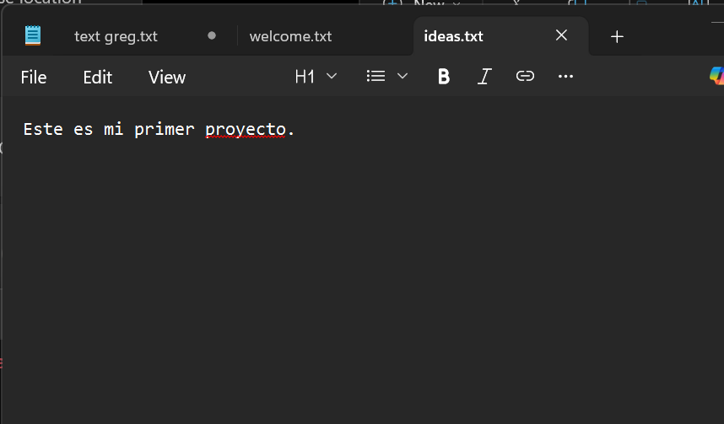
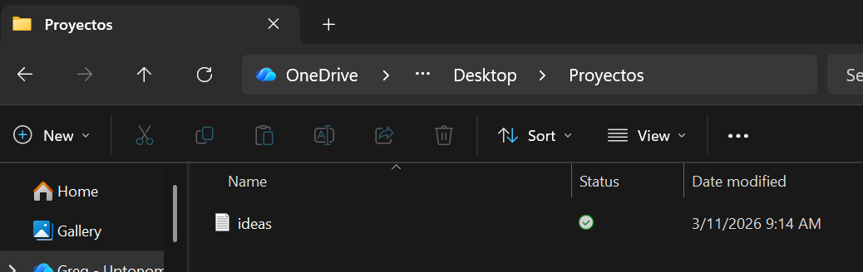
EJERCICIO:
Crea una carpeta en el escritorio llamada Proyectos
Dentro de la carpeta Proyectos, crea un archivo de texto llamado ideas.txt
Escribe dentro del archivo ideas.txt la frase: "Este es mi primer proyecto." utilizando el comando adecuado
Muestre en pantalla el contenido del archivo ideas.txt
Use un comando que permita leer archivos desde la terminal (por ejemplo: cat)

Slide 5
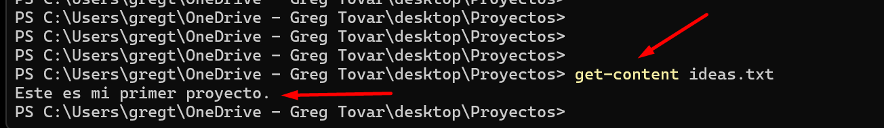
EJERCICIO:
Crea una carpeta en el escritorio llamada Proyectos
Dentro de la carpeta Proyectos, crea un archivo de texto llamado ideas.txt
Escribe dentro del archivo ideas.txt la frase: "Este es mi primer proyecto." utilizando el comando adecuado
Muestre en pantalla el contenido del archivo ideas.txt
Use un comando que permita leer archivos desde la terminal (por ejemplo: cat)

